Slide 1
jQuery User Interface
Przegląd biblioteki, wykorzystanie elementów do odwzorowania działania tablic w trello
Maciej Caputa

Slide 2



O mnie
maciejcaputa.pl

Slide 3
Agenda
jQuery Ui
Co można zrobić z jQuery?
Co będziemy robić?
Sortable
Live Coding – etap 1
Live Coding – etap 2
Live Coding – etap 3
Live Coding – etap 4

Slide 4

jQuery User Interface
jQuery UI is a curated set of user interface interactions, effects, widgets, and themes built on top of the jQuery JavaScript Library.

Slide 5
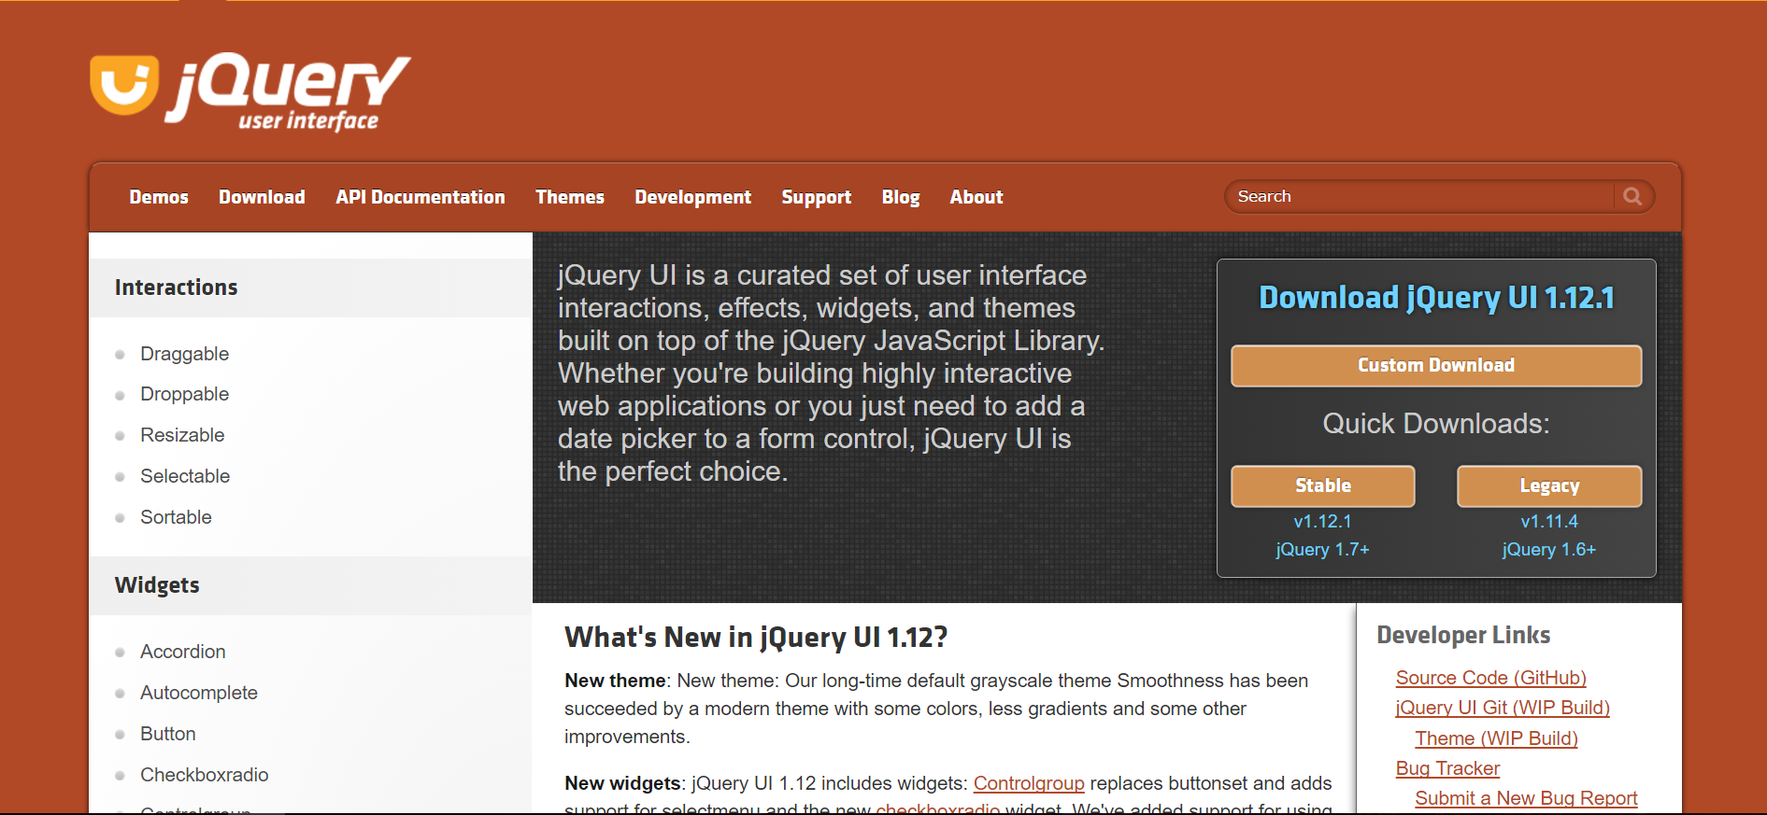

Slide 6
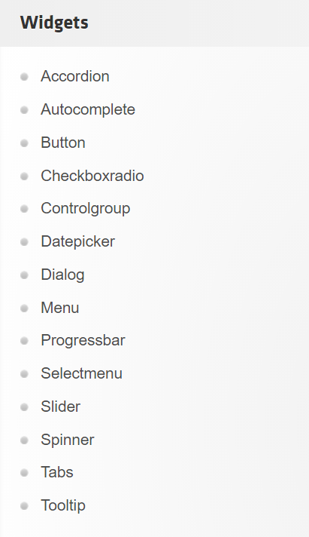
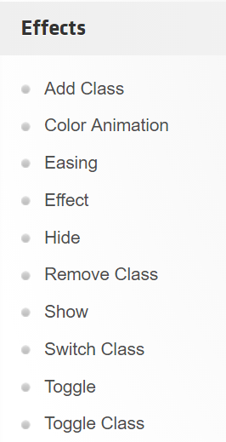
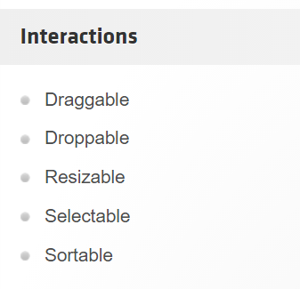
Z czego się składa?

Slide 7
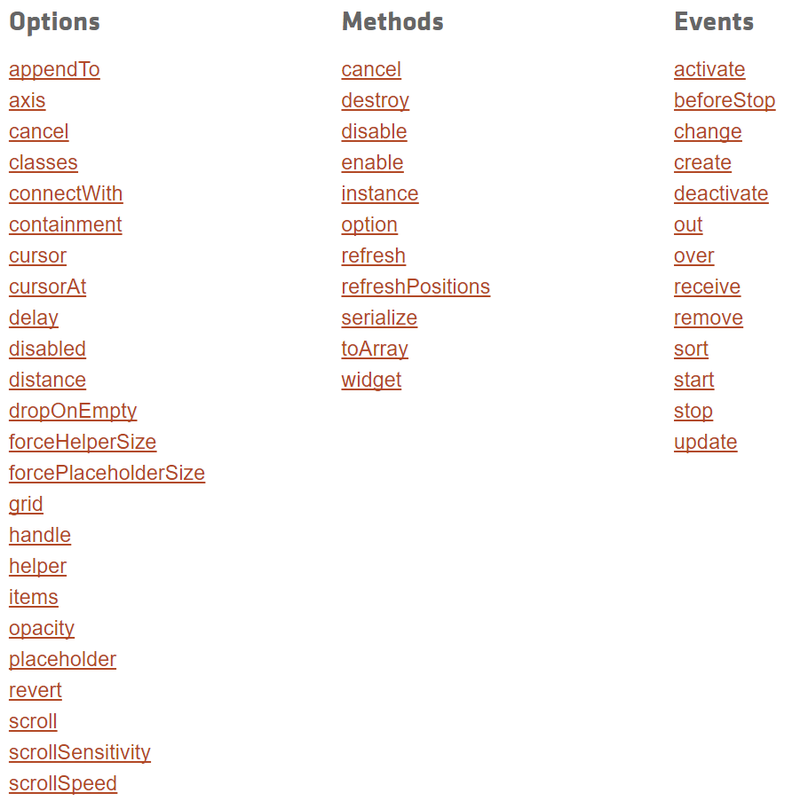
API Documentation

Slide 8
Interakcje

Slide 9
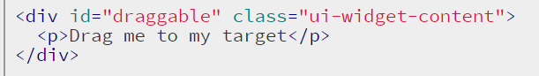
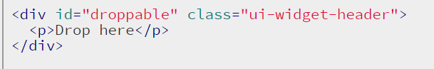
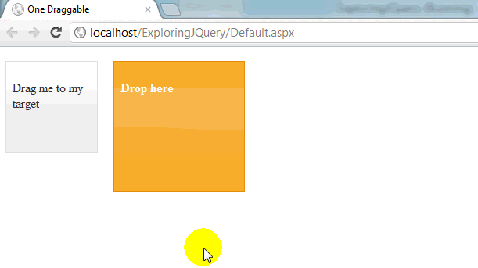
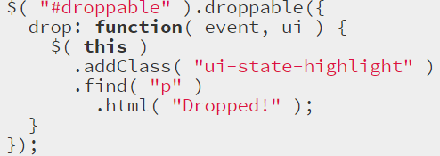
Droppable

Slide 10
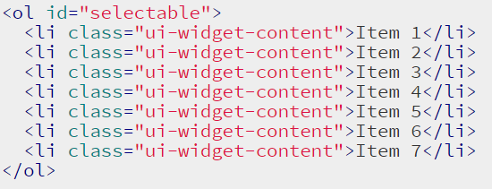
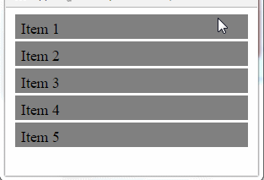
Selectable

Slide 11
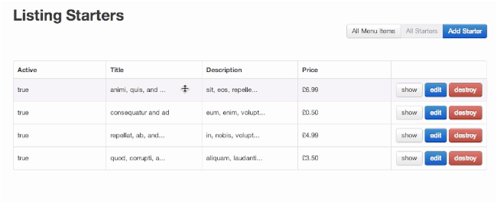
Sortable

Slide 12
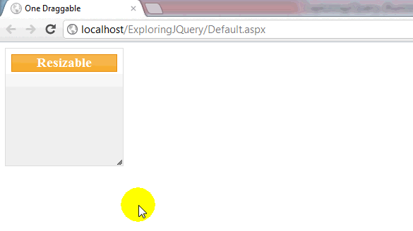
Resizable

Slide 13
Widgety – elementy graficzne

Slide 14
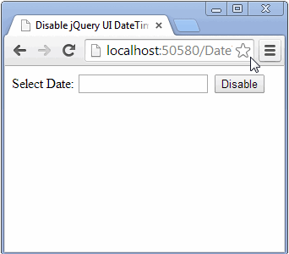
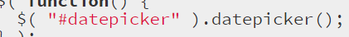
Data Picker

Slide 15
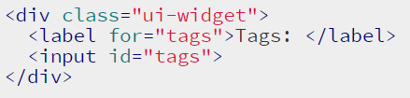
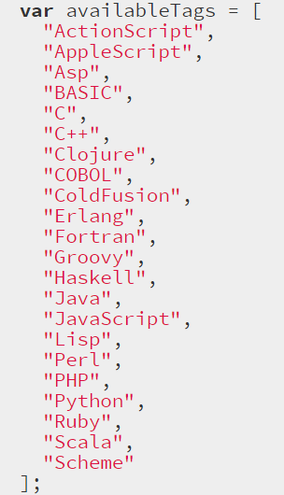
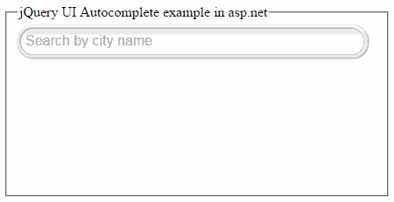
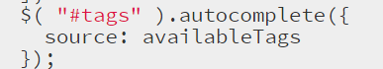
Autocomplete

Slide 16
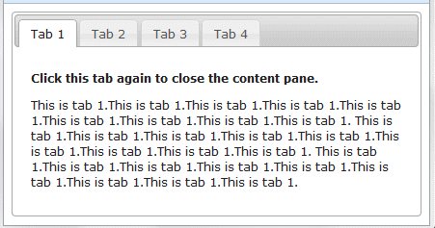
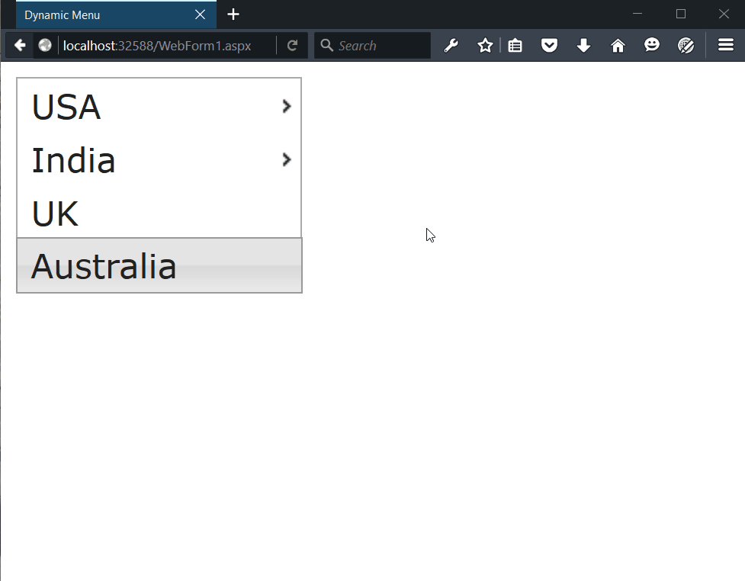
Tabs
Menu

Slide 17
Efekty

Slide 18
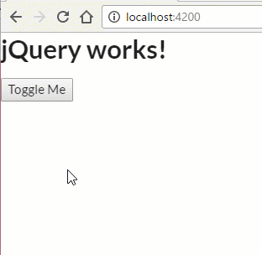
Toggle – pokazuj lub chowaj

Slide 19

Jquery w Praktyce

Slide 20
Co będziemy dzisiaj robić?

Slide 21
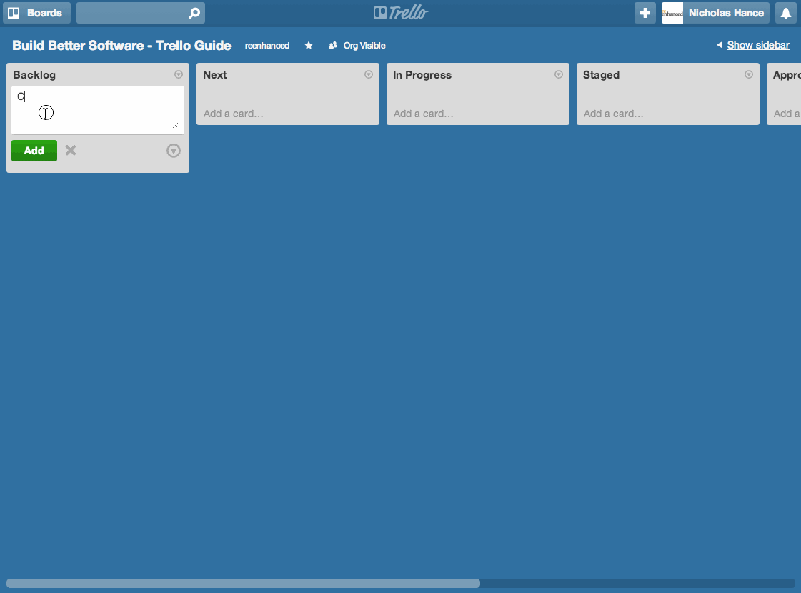
Funkcjonalności z Trello – tworzenie karty

Slide 22
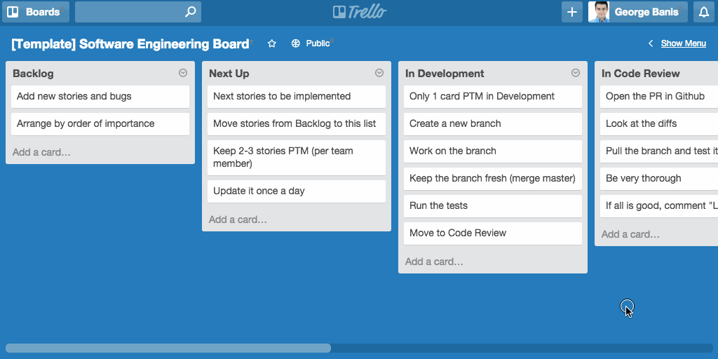
Funkcjonalności z Trello – kilka list

Slide 23
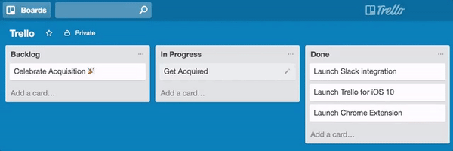
Funkcjonalności z Trello – Przenoszenie kart

Slide 24
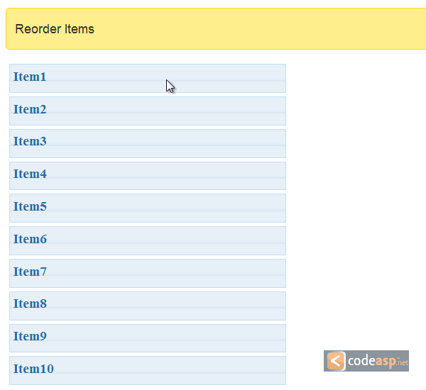
Sortable

Slide 25
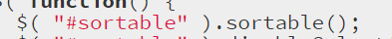
Uruchomienie Sortable

Slide 26
Dostępne opcje, metody, eventy

Slide 27
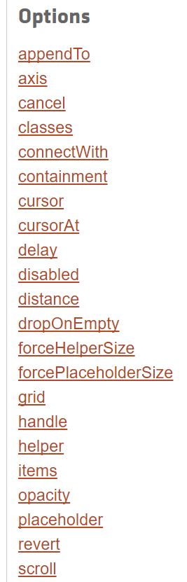
Opcje

Slide 28
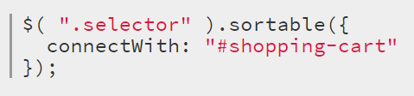
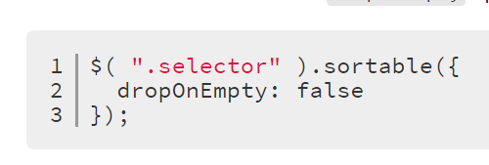
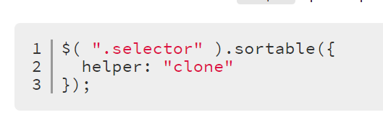
connectWith
dropOnEmpty
helper

Slide 29
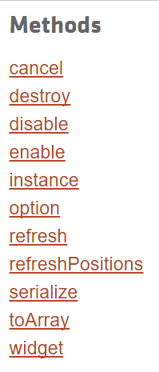
Metody

Slide 30
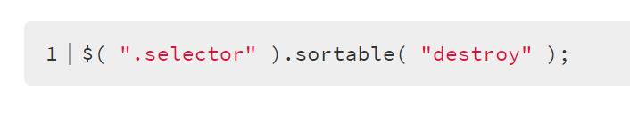
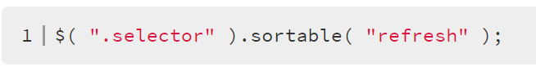
destroy
refresh

Slide 31
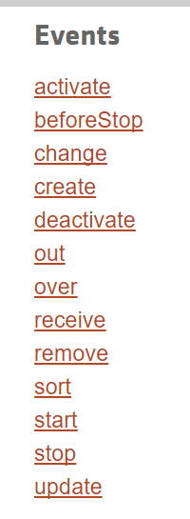
Eventy

Slide 32
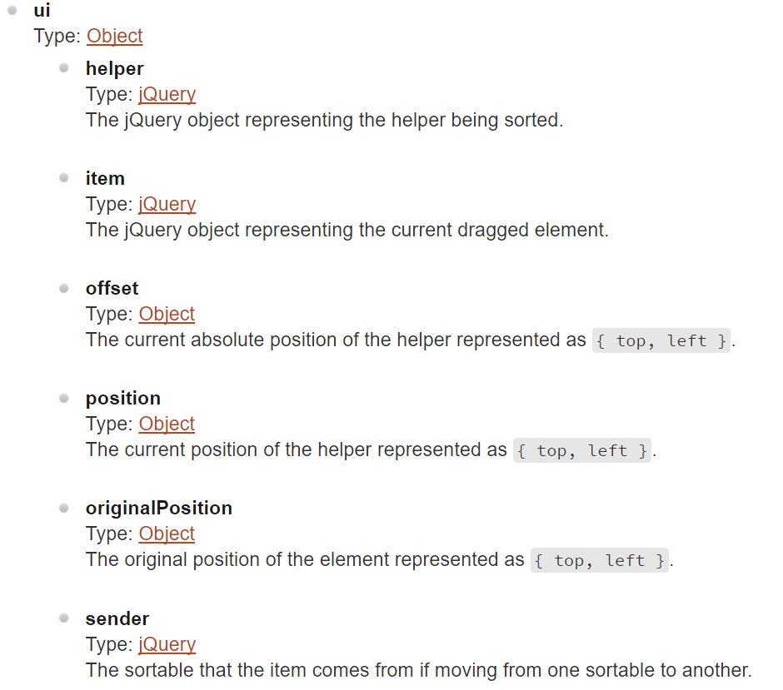
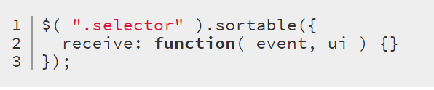
Event receive
Jak złapać event?

Slide 33
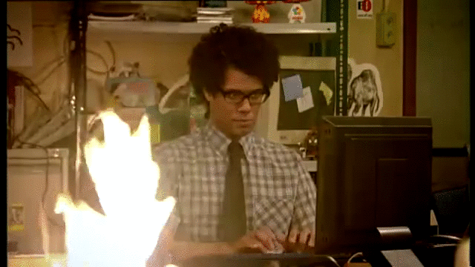
Let’s do code….

